Slide 1
ACCESO A DATOS — TEMA 1: MANEJO DE CONECTORES Y HERRAMIENTAS ORM
Hibernate a fondo:
decisiones de mapeo
y ciclo de vida
6. Hibernate a fondo: decisiones de mapeo y ciclo de vida

Slide 2
Clase persistente y formas de declarar el mapeo
Una clase persistente (o entidad) es una clase Java cuyos objetos el ORM sabe guardar y recuperar de la base de datos. Hay dos formas históricas de declarar el mapeo:
Fichero XML
Anotaciones
Un documento aparte: <hibernate-mapping>, un <class> por entidad y un <property> por campo. Legado: apenas se usa en proyectos nuevos.
Directamente sobre la clase (@Entity, @Column...). Es el estándar actual y el que usas desde la Actividad 1.1.
Por qué ganaron las anotaciones
Viven pegadas al propio código: cambias un campo y su mapeo a la vez, en el mismo fichero, sin mantener sincronizados un .java y un .xml.
Acceso a Datos — Tema 1: Hibernate a fondo

Slide 3
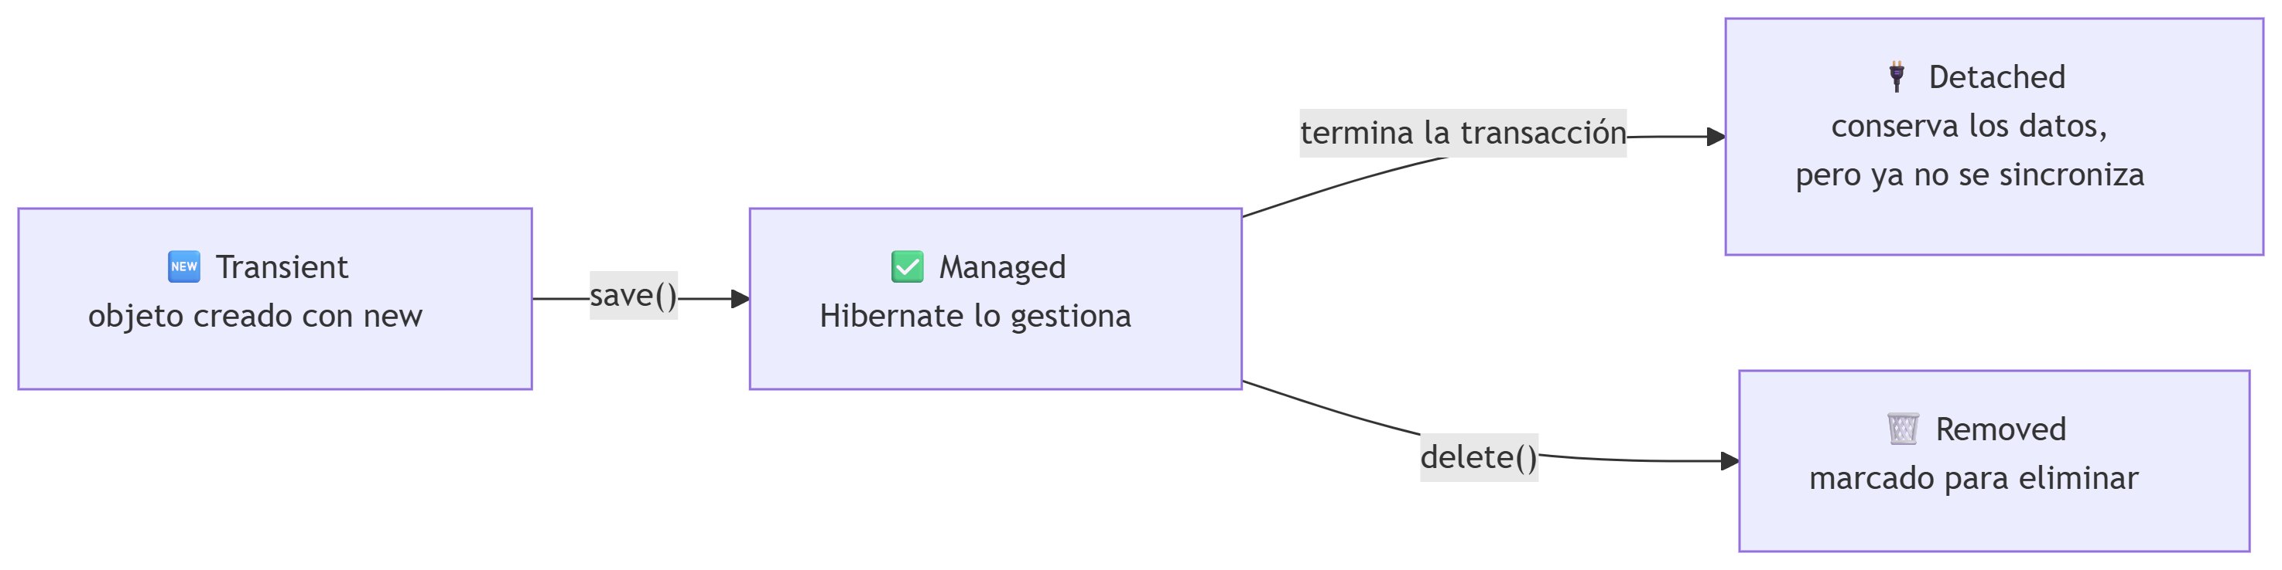
Los estados de un objeto en el ORM
Transient
Managed
Detached
Removed
Recién creado con new. Hibernate no sabe que existe.
Hibernate lo gestiona: si cambias un campo, lo detecta y lo guarda al terminar.
Ya no lo gestiona: conserva los datos, pero los cambios no se sincronizan.
Marcado para eliminarse de la base de datos.
Acceso a Datos — Tema 1: Hibernate a fondo

Slide 4
Crear y modificar una entidad
Crear una entidad nueva
Recuperar y modificar
Videojuego videojuego = new Videojuego();
// TRANSIENT: solo existe en memoria
videojuego.setTitulo("Celeste");
Videojuego guardado =
videojuegoRepository.save(videojuego);
@Transactional
public void cambiarPrecio(Long id,
BigDecimal nuevoPrecio) {
Videojuego videojuego = videojuegoRepository
.findById(id).orElseThrow();
videojuego.setPrecio(nuevoPrecio);
}
Recoge siempre lo que devuelve save()
Managed durante la transacción
Al guardar, Hibernate pasa a gestionarlo y lo inserta. El objeto devuelto tiene el estado definitivo, incluido el id generado.
Hibernate detecta el cambio de precio y lo guarda al terminar, sin un nuevo save().
Cuando la transacción termina y Hibernate deja de gestionar el objeto, pasa a detached: conserva sus datos, pero los cambios ya no se sincronizan.
Acceso a Datos — Tema 1: Hibernate a fondo

Slide 5
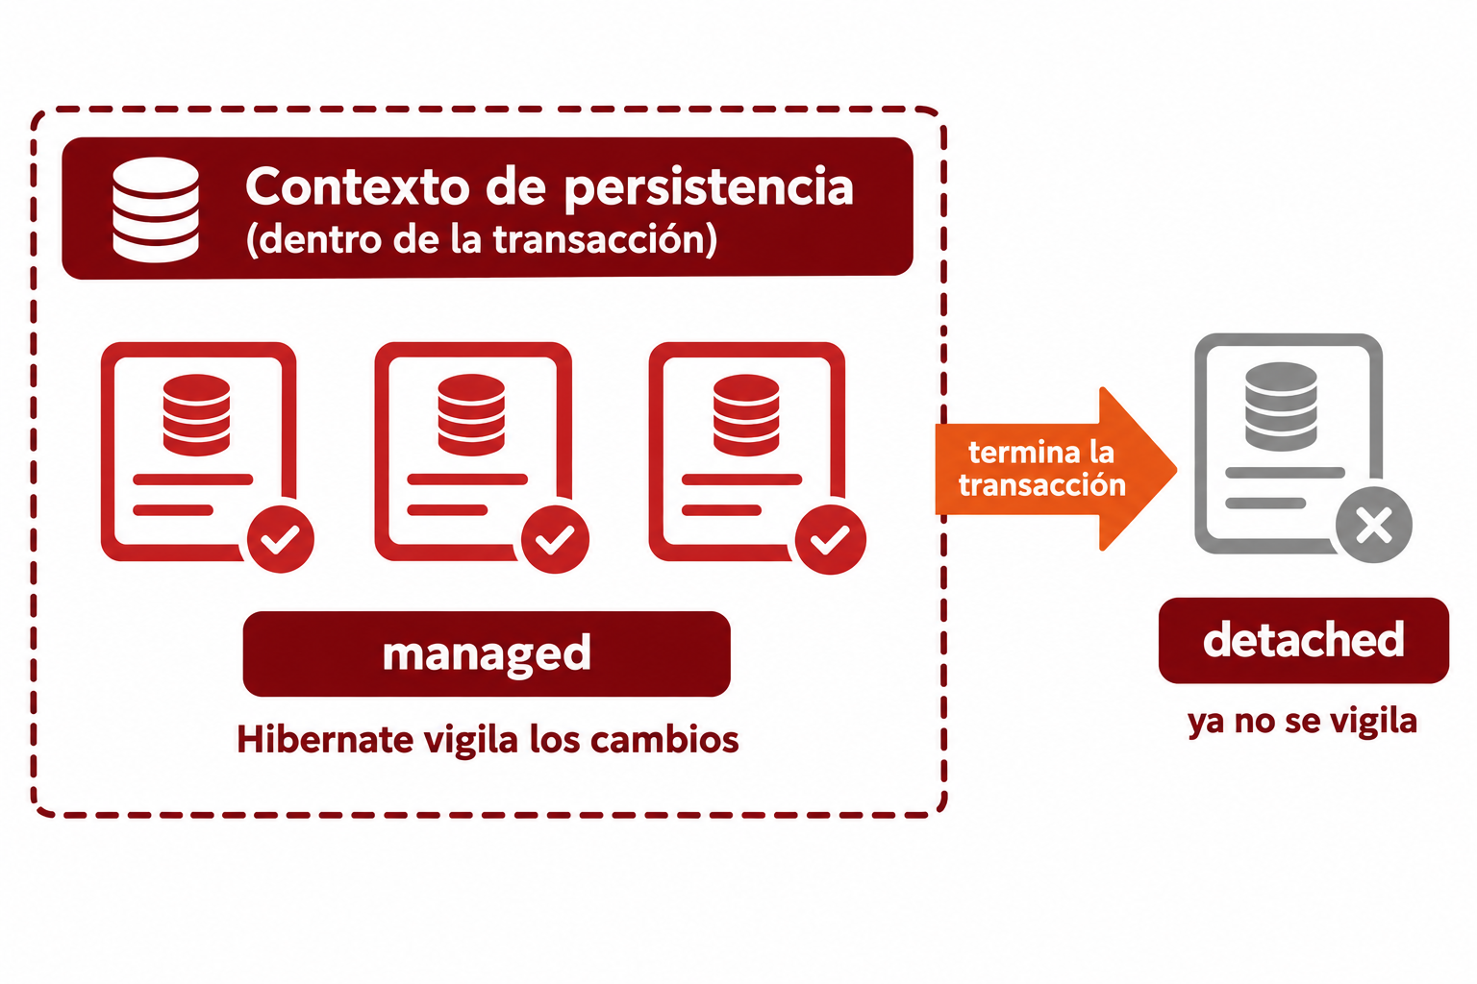
Eliminar, y cuándo deja de estar managed
Eliminar una entidad
@Transactional
public void eliminar(Long id) {
Videojuego videojuego = videojuegoRepository
.findById(id).orElseThrow();
videojuegoRepository.delete(videojuego);
}
delete() → removed
Contexto de persistencia
Hibernate la marca para eliminarla de la base de datos al confirmar la transacción.
Dentro, el objeto es managed y Hibernate vigila sus cambios. Con @Transactional, suele estar dentro toda la transacción.
Los cuatro estados, de un vistazo: transient → managed → detached / removed.
Acceso a Datos — Tema 1: Hibernate a fondo

Slide 6
save() por dentro, y «instalar» Hibernate
persist() y merge(), ocultos tras save()
«Instalar» Hibernate no es un paso manual
JPA distingue guardar una entidad nueva (persist) y una que ya existía (merge). Spring Data JPA oculta esa diferencia detrás de save().
<dependency>
<groupId>org.springframework.boot</groupId>
<artifactId>
spring-boot-starter-data-jpa
</artifactId>
</dependency>
Regla 1
Si cargas una entidad dentro de una transacción y la modificas, Hibernate detecta los cambios.
spring-boot-starter-data-jpa trae Hibernate como implementación de JPA por defecto, además de Spring Data JPA. Ya lo tienes en tu pom.xml desde la Actividad 1.1.
Regla 2
Al llamar a save(), usa el objeto que devuelve el repository.
Acceso a Datos — Tema 1: Hibernate a fondo

Slide 7
GenerationType: cinco formas de generar el id
Estrategia | Cómo genera el id | Cuándo conviene
IDENTITY | Delega en una columna autoincremental de la propia base de datos. | La que usas en Videojuego y Estudio, con ids Long.
SEQUENCE | Una secuencia de la base de datos que Hibernate consulta antes de insertar. | Cuando necesitas reservar ids por adelantado.
TABLE | Simula una secuencia con una tabla auxiliar que gestiona Hibernate. | Cuando el gestor no tiene identity ni secuencias.
UUID | Genera un identificador UUID (550e8400-e29b-...). | Ids únicos sin depender de una secuencia central.
AUTO | Deja que Hibernate elija la más adecuada. | Cuando prefieres delegar la elección en el ORM.
En este proyecto seguirás con IDENTITY: tus entidades tienen un id numérico Long y PostgreSQL puede generarlo automáticamente.
Acceso a Datos — Tema 1: Hibernate a fondo

Slide 8
TABLE y UUID, en concreto
TABLE: una tabla normal, SELECT + UPDATE por id
UUID: exige declarar el id como UUID
CREATE TABLE hibernate_sequence (
entidad VARCHAR(255) PRIMARY KEY,
valor_actual BIGINT
);
-- 1. lee
SELECT valor_actual FROM hibernate_sequence
WHERE entidad = 'videojuego';
-- 2. incrementa
UPDATE hibernate_sequence
SET valor_actual = valor_actual + 1
WHERE entidad = 'videojuego';
@Id
@GeneratedValue(strategy =
GenerationType.UUID)
private UUID id;
Por qué TABLE es la menos eficiente
Hace lo mismo que SEQUENCE, pero es una tabla corriente: ese SELECT/UPDATE se bloquea como cualquier fila.
Con muchas inserciones simultáneas, TABLE se convierte en un cuello de botella; SEQUENCE es un objeto del motor, optimizado para que no se bloqueen entre sí.
Acceso a Datos — Tema 1: Hibernate a fondo

Slide 9
@Column(precision, scale) y el dinero
BigDecimal sin precision/scale
BigDecimal con precision/scale
Entero en céntimos (Long)
Hibernate elige un tipo de columna genérico: puede admitir más decimales de los que tiene sentido para un precio.
Tú fijas cuántos dígitos y decimales admite la columna. La elegida: precisión explícita, sin depender del motor.
250099 = 2500,99 €. Elimina el problema de raíz, a cambio de más código al convertir a euros.
Compruébalo: quita temporalmente @Column(precision = 10, scale = 2) de precio, borra la tabla y reinicia con show-sql: true. El create table generará un tipo de columna distinto. En dinero, esa precisión no es decorativa.
Acceso a Datos — Tema 1: Hibernate a fondo

Slide 10
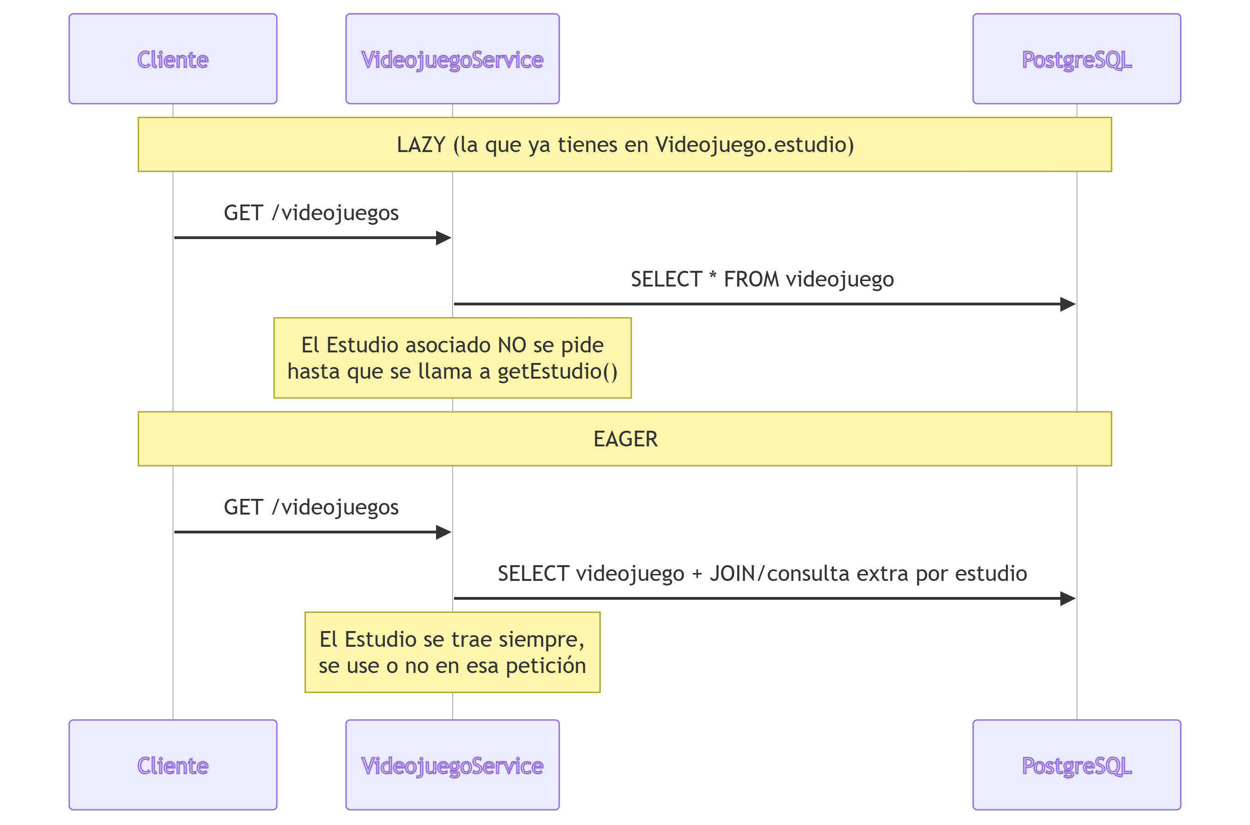
FetchType.LAZY frente a EAGER
LAZY
No trae el Estudio asociado hasta que de verdad lo pides.
EAGER
Lo trae siempre, en la misma consulta o en una adicional: más consultas por petición aunque el cliente nunca mire ese dato.
Compruébalo con logging.level.org.hibernate.SQL: DEBUG y cuenta las consultas de GET /api/v1/videojuegos.
Acceso a Datos — Tema 1: Hibernate a fondo

Slide 11
cascade: qué otras opciones había
Valor de cascade | Qué propaga de Estudio hacia sus Videojuego
(sin cascade) | Nada: cada operación sobre un Videojuego la harías tú, una a una
PERSIST | Guardar el Estudio guarda también los videojuegos nuevos que le hayas añadido
MERGE | Actualizar el Estudio sincroniza también los cambios de sus videojuegos existentes
REMOVE | Borrar el Estudio borra también todos sus videojuegos
REFRESH / DETACH | Recargar o desvincular el Estudio hace lo mismo con sus videojuegos
ALL (la elegida) | Las cinco anteriores combinadas, en una sola palabra
Se eligió ALL porque un videojuego sin su estudio no tiene sentido de negocio. Con cascade = {PERSIST, MERGE} sin REMOVE, borrar un Estudio con videojuegos fallaría por la clave foránea.
Acceso a Datos — Tema 1: Hibernate a fondo

Slide 12
orphanRemoval, y dónde se declara la cascada
Si orphanRemoval es... | Al quitar un Videojuego de la lista (sin borrar el Estudio)
true (la elegida) | Hibernate lo detecta como huérfano y lo elimina de la base de datos
false (por defecto) | El videojuego se queda en la base de datos, sin ningún Estudio que lo referencie
orphanRemoval = true se usa cuando el hijo no tiene sentido por separado: si deja de pertenecer al padre, también debe desaparecer de la base de datos.
La cascada va en el lado Estudio → Videojuego
El lado «uno» de la relación: al revés no tendría sentido, porque borrar un solo videojuego no debería llevarse por delante el estudio entero.
Acceso a Datos — Tema 1: Hibernate a fondo

Slide 13
Configuración del ORM, no del conector
Conector
ORM
Cómo se conecta: usuario, contraseña, URL.
Qué hace Hibernate con tus entidades (crear tablas, validarlas, no tocar nada): ddl-auto.
Propiedad | Qué controla
spring.jpa.hibernate.ddl-auto | Si Hibernate crea, actualiza o solo valida las tablas al arrancar.
spring.jpa.show-sql | Si imprime en consola el SQL real que ejecuta por debajo.
spring.jpa.properties.hibernate.format_sql | Si ese SQL impreso se formatea en varias líneas.
Para mapear tipos sin correspondencia directa (cifrar un campo, dar formato propio) Hibernate necesita ayuda: un @Converter (AttributeConverter). No hace falta escribir uno todavía.
Acceso a Datos — Tema 1: Hibernate a fondo

Slide 14
El otro lado de lo automático: data.sql
ddl-auto crea la estructura; data.sql, los datos iniciales
spring.sql.init.mode: always
INSERT INTO estudio (nombre)
VALUES ('Nintendo');
INSERT INTO estudio (nombre)
VALUES ('Supergiant Games');
Spring Boot ejecuta data.sql también con PostgreSQL.
defer-datasource-initialization: true
Con PostgreSQL hacen falta dos propiedades más
Espera a que Hibernate haya preparado las tablas antes de ejecutar los INSERT.
spring:
jpa:
hibernate:
ddl-auto: update
defer-datasource-initialization: true
sql:
init:
mode: always
Orden de arranque
Hibernate prepara las tablas → Spring Boot ejecuta data.sql → arranca la aplicación.
data.sql se ejecuta en cada arranque
Los datos deben tolerar insertarse varias veces sin fallar. En la Actividad 1.5 lo usarás para probar la paginación.
Acceso a Datos — Tema 1: Hibernate a fondo

Slide 15
Ideas clave
El mapeo se declara con anotaciones sobre la entidad; el XML es el enfoque legado.
Estados: transient (sin relación con la BD) → managed (se sincroniza solo) → detached (ya no) / removed (marcado para borrar).
1
2
«Instalar» Hibernate en Spring Boot es añadir spring-boot-starter-data-jpa.
IDENTITY delega el id en la base de datos; SEQUENCE reserva ids por adelantado. precision/scale fijan el tipo de la columna.
3
4
LAZY difiere la carga de una relación hasta que se pide; EAGER la trae siempre.
cascade y orphanRemoval propagan borrados y limpian huérfanos automáticamente.
5
6
ddl-auto es configuración del ORM, no del conector; show-sql y format_sql muestran el SQL real.
Para data.sql sobre PostgreSQL: spring.sql.init.mode: always y defer-datasource-initialization: true.
7
8
Acceso a Datos — Tema 1: Hibernate a fondo

